Slide 1
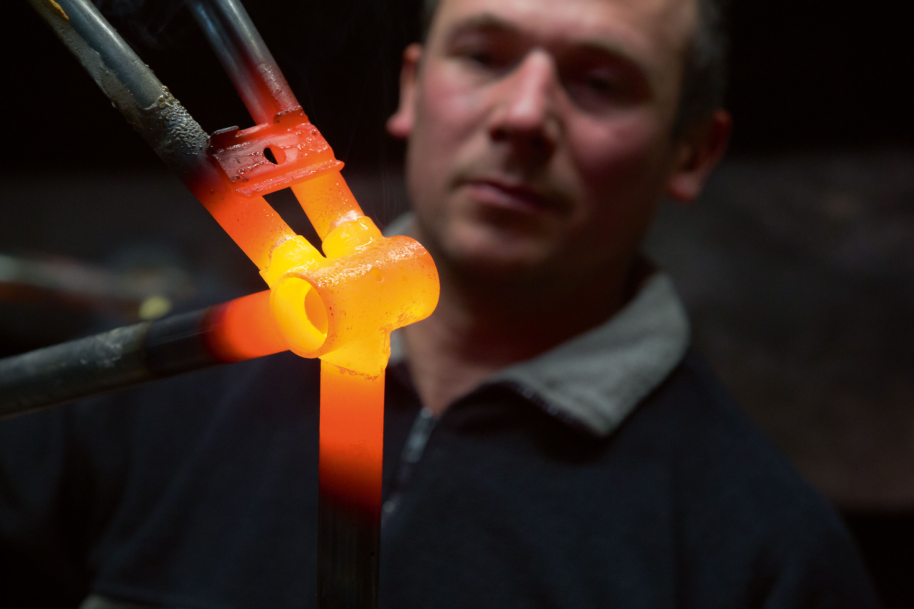

La validation des compétences en Flandre
Situation actuelle et évolution

Slide 2
Contenu de la présentation
Le rapport du CEDEFOP
La situation actuelle (département emploi): approche en trois volets
La valeur des Titres de compétence (Ervaringsbewijs)
Le décret en construction
L’ objectif de la validation
Des engagements sectoriels
Vos réflexions, vos questions, vos suggestions
Notes:
Le Rapport du CEDEFOP de 2016
Country Report Belgium Flanders
2016 update to the European inventory
on validation of non-formal and informal learning
Country report
Belgium-Flanders
EN
Author: Katleen De Rick
Les objectifs: pour montrer la valeur ajoutée de la validation
Décret: le cadre légal

Slide 3
Le rapport du CEDEFOP
Une politique fragmentée entre les départements Enseignement, Travail, Jeunesse, le secteur socio- culturel, le secteur public
  Approche, méthode, financement
La valeur du dispositif est limitée
  Notoriété, impact
Pas de lien avec les qualifications
  European Qualification Framework
Notes:
Lien avec la qualification:
Qualification professionelle
- Dossier de qualification professionnelle
Référentiels,méthodes d’ évaluation, programmes de formation,
Les réferenteisl actuels ne sont pas basées sur les dossiers de qualification
La valeur: peu d’ intétêt pour une liste de professions: on avait des épreuves pourà peu près quarante professions: chauffeur d’ autobus, chauffeur d’ autocar, monteur des pneus, dispatcher, tiserand, aidee- comptable, élekctricien bâtiment et industriel, paintre industriel, coiffeur, magasinier, aide- magasinier, opérateur d’ une grue mobile, opérateur d’ une grue à tour….
Qualification framework: distinction entre une qualification de l’ enseignement et une qualification professionnelle

Slide 4
L’ approche actuelle (département emploi): trois pistes
1. La conscience de ses propres compétences
2. Appréciation de ses compétences par quelqu’un d’autre
3. Evaluation formelle des compétences par un centre d’esai
Enregistrement dans les dossiers du VDAB pour chaque citoyen (COMPETENT: basé sur le système ROME du Pôle Emploi)
L’ évaluation formelle doit être réalisée avec des référentiels qui sont basés sur les dossiers de la qualification professionelle
Encourager la reconnaissance et la validation des compétences par des conventions avec les secteurs
Notes:
Les fiches ROME ne sont pas toujours adaptés au marché d’ emploi en Belgique, certains professions ont un autre contenu en France que dans un autre pays.
Piste 1 et 2: basé sur un système TIC: un dossier dans une base de données

Slide 5
La situation actuelle des titres de compétence (Ervaringsbewijs) (1)
En fonction depuis 2006
Fin 2016, 11.904 parcours, 7080 Titres émis
Pour la plupart des cas: des employés. On n’encourage pas fortement les demandeurs d’ emploi à obtenir un titre
Les titres les plus “populaires”:
  La logistique: conducteur de chariot élévateur et magasinier: 41, 6%
  Employé administratif commercial en service interne: 19, 6%
  Accompagnateur d’ enfants à l’ âge préscolaire: 11, 2 %
  Conseiller emploi: 8,5 %
  Accompagnateur en entreprise et organisation: 6,5 %
Notes:
Situation des demandeurs d’ emploi:
Ceux qui ne suivent pas une formation, mais qui s’ inscrivent chez VDAB dans une profession pour laquelle il existe un titre de compétence sont avertis par courrier que le titre de compétence existe. Des demandes au début, mais ça affaiblit
Ceux qui suivent une formation pour laquelle existe un titre de compétence sont évalués de la manière traditionelle à la fin de la formation, donc pas d’ évaluation supplémentaire pour le titre.

Slide 6
La situation actuelle (2)
Les titres non populaires n’existent plus.
Les résultats:
  La confiance en soi des participants a augmenté
  70 % des participants disent que leur position sur le marché de l’emploi s’est améliorée
  Les employeurs ne sont pas assez au courant du dispositif
  Les employeurs disent qu’ ils connaissent mieux les compétences des employées.
Notes:
Les titres de compétence existent encore pour 17 professions.
Le financement de FSE va changer.

Slide 7
Le décret en construction (1)
La rédaction: les ministères de l’ Enseignement et de l’ Emploi
En concertation avec les départements jeunesse, socio- culturel, secteur public
L’ accent sur les qualifications professionnelles
  Qualifications professionnelles
  Qualifications de l’ enseignement
Notes:
Qualificatioin de l’ enseignement: oriendté vers le développement de l’ indeividu, du contenu professionnelle, mais aussi une formation générale (math, géographie, histoire, formation sociale et culturelle…)
Qualification professionnelle: orientée ves le marché d’ emploi, en lien avec des compétences dont on a besoin dans un métier.
Qui est concerné pour le moment: l’ enseignement des adultes, l’ enseignement à temps partiel, le VDAB (FOREM, BXL Formation), le Syntra (IFAPME), ce dernier pas de tout coeur…
Les qualifications de l’ ensiegnement ne font pas partie du décrêt!

Slide 8
Le décret en construction (2)
L’ utilisation des référentiels
  basés sur les dossiers des qualifications professionnelles
Par des “centres d’essais” accrédités
Contrôle de la qualité
  Au niveau de l’ organisation
  Au niveau de l’ évaluation et de la formation des personnes
Notes:
Les référentiels actuels sont basées sur des profils d’ occupation développés par le SERV, le conseil socio- économique de Flandre, comparable avec le SFMQ.
Pas de lien avec l’ enseignement.
Futur: des référentiels basées sur des dossiers de qualification professionnelle, qui sont développés par le AHOVOKS, une agence du ministère de l’ éducation Traduction: Agence pour l’ enseignement supérieur, l’ enseignement pour les adultes, qualifications en bourses.
Contrôle de qualité basée sur de EFQM (European Foundation for quality managemnt)
au niveau de l’ organisation: gestion, employés, stratégie, partenaires, sources. GESTION: Mission, vision, valeurs, organigramme, stratégie, veille de la qualité des employées, collaboration avec d’ autres organisations, sondage périodique de la satisfaction des clients, gestion des plaintes.
LOGISTIQUE: infrastructure, equipement, veille des côuts
EMPLOYEES: engagement, support, évaluation;…
Au niveau des trajects: formations, validations, satisfaction des clients, résultats au niveau de la société et le niveau de l’ entreprise

Slide 9
L’ objectif de la validation
Renforcer les demandeurs d’emploi
Dispenses de parties de formation ou d’une formation entière
  Qualification professionnelle, qualification partielle
Preuves d’expérience
  Qualification professionnelle, qualification partielle, preuve de compétence

Slide 10
Stimulant pour la validation des compétences: des engagements sectoriels
1. Des protocoles de collaboration entre les partenaires sectoriels et le gouvernement de Flandre
  Durée : 2 ans
  Thèmes:
    Synergies enseignement – marché de l’emploi
    Gestion et développement des compétences
    Diversité et non-discrimination
2. 35 conventions et engagement de plus de 120 consultants
3. Stimulant pour la continuité de la validation des compétences et les titres

Slide 11

Le remorqueur essaie de diriger le grand navire……
Notes:
Pour terminer: une image.
Diriger est plus facile dans une écluse que dans l’ eau libre, ou il y a du vent, des obstacels, d’ autres navires……

